Slide 1
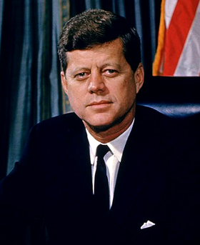
Джон Фітцжеральд Кеннеді
(1917-1963)

Slide 2
Біографія
Джон Кеннеді народився 29 травня 1917 р. у місті Бруклайн. Він походив з багатої ірландської сім'ї, в якій було дев'ять дітей. Його батько був відомим політиком, близьким радником президента Франкліна Рузвельта, послом США у Великій Британії. Мати була найстаршою дочкою мера міста Бостон. Він мав 3 братів: Джозефа «Джо», який загинув під час Другої світової війни, Роберта «Боббі» та Едварда «Теда». Двоє останніх пішли у політику та підтримували Джона під час його президентської каденції. Також він мав п'ять сестер. Незабаром після народження Джона його родина переїхала на Абботсфорд-роуд, де він почав відвідувати школу «Декстер», у якій, серед протестантської більшості, учнями-католиками були лише він сам та його брат Джозеф. Джон зростав доволі слабким, що було пов'язано із його численними хворобами у дитинстві.

Slide 3
1930 року Джон Кеннеді, у віці 13 років, був направлений до католицької школи Кентрберрі. Там скаржився на жорсткий режим школи та значну кількість релігійного виховання. Майже весь навчальний рік Джон провів у лкарні, продовжуючи страждати від численних хвороб. Внаслідок цього практикував домашню освіту, але продовжував займатися спортом, зокрема баскетболом, легкою атлетикою та бейсболом.
Вже у віці 14 років, Джон пішов на навчання до Школи Чоут у місті Уоллінгфорд. Мав репутацію незібраного та несерйозного учня, входив у так званий «клуб Макерів», члени якого виконували непристойні пісні про викладачів та адміністрацію закладу, а оцінки його були не надто високими. Тим не менш, він не був виключений і закінчив її, хоч і не надто успішно.
Після отримання середньої освіти, Джон вирішив продовжити навчання. 1935 року він здійснив спробу вступити до Гарварду, але наприкінці серпня того ж року забрав документи і вирушив до Лондонської школи економіки та політичних наук. Через чергові проблеми зі здоров'ям, повернувся до Америки і на півроку був зарахований до Принстонського університету.

Slide 4
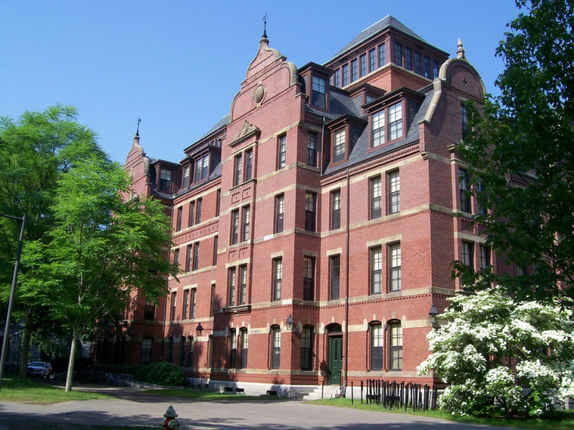
У серпні 1936 року, після чергової госпіталізації, Кеннеді вдруге подав документи до Гарвардського університету та був зарахований. У Гарварді Джон продовжував активні заняття спортом, читав багато літератури, значно більше уваги приділяв навчанню. Після літніх канікул 1937 року, впродовж яких відвідав багато країн Європи, зокрема Німеччину та Італію, Кеннеді почав серйозно цікавитися історією та політологією. У 1940 році закінчив університет із відзнакою у сфері міжнародних відносин.
Прямо перед війною здійснив турне країнами Східної та Центральної Європи, а також Близьким Сходом, зокрема відвідав СРСР, Чехо-Словаччину та Балкани. Початок Другої світової війни застав у Лондоні.

Slide 5
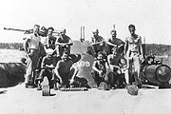
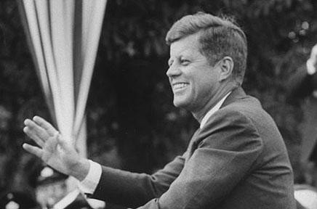
Внаслідок проблем зі здоров'ям, не був призваний до військової служби. Але, завдяки наполяганням та впливу свого батька, Джон Кеннеді почав службу у ВМФ США у 1941 р. Брав участь в бойових діях на Тихому океані. Кеннеді отримав звання лейтенанта і став капітаном торпедного катера. У 1943 японський есмінець «Амагірі» протаранив і розрізав катер навпіл. Кеннеді був кинутий через палубу, що пошкодило його спинний хребет. Він врятував 11 з 13 своїх моряків. Він залишався в морі протягом 4 годин, для того, щоб підтримувати життя деяких своїх важкообгорілих товаришів. За цей геройський вчинок його було нагороджено Медаллю ВМС та Корпусу морської піхоти, а також про це було надруковано у «Нью-Йорк Таймс». Так він став улюбленцем американців та героєм війни. До речі, у день своєї інагурації, Кеннеді отримав листівку з Японії, підписану усіма членами екіпажу есмінця «Амагірі», у якій вони його вітали з обранням на посаду Президента США.

Slide 6
Початок політичної кар’єри
Після закінчення Другої світової війни, Джон бажав стати журналістом, тому він влаштувався на роботу в одну з газет. Але у його батька були інші плани щодо сина. У 1946 році Джон почав передвиборчу боротьбу за місце у Палаті представників Конгресу США у Бостоні. Завдяки підказкам батька, Джон повторював у кожному виступі історію свого подвигу в Тихому океані, розповідав про героїчну загибель свого старшого брата Джо, чим забезпечив собі широку підтримку електорату. Навіть його мати забезпечувала зростання популярності сина, запрошуючи на чай дружин політиків з передвиборчого оточення Джона. Так створювався образ дружньої, люблячої сім'ї, що сприяло збільшенню популярності Кеннеді. Його батько витрачав величезні суми грошей для підтримки політичних союзників сина. У 1946 році він став депутатом Палати представників від Демократичної партії. Щоб заявити про себе на міжнародній арені, Джон відправився у подорож по країнах світу, зустрівшись з президентом Югославії Йосипом Брозом Тіто, з Папою Римським, з ізраїльським прем'єр-міністром та іншими лідерами. У 1952 році він почав свою передвиборчу боротьбу за місце в Сенаті і переміг. Це було початком його боротьби за президентський пост.

Slide 7
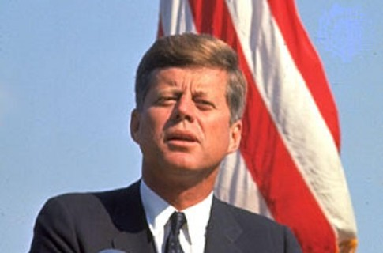
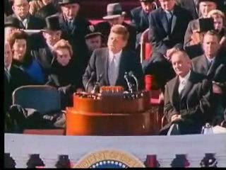
20 січня 1961 року Джон Кеннеді склав присягу і став таким чином 35-м президентом США. Хоча церемонія інавгурації проходила у сильний мороз, промова Джона Кеннеді була досить емоційною. Новообраний Президент США закликав своїх громадян бути активними, сказавши: «Не запитуйте, що Ваша держава може зробити для Вас, запитуйте, що Ви можете зробити для Вашої держави». Також він закликав народи світу об'єднатися щоби побороти «спільних ворогів людства: тиранію, бідність, хвороби та війну як таку».

Slide 8
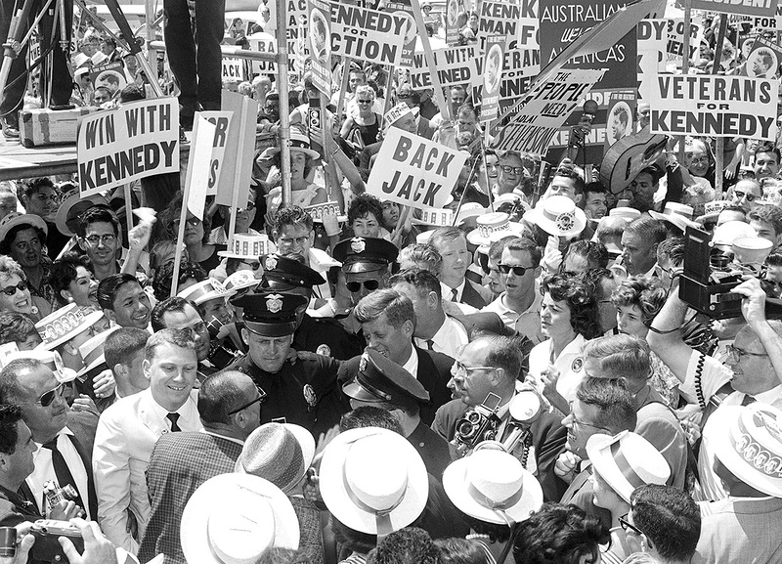
Внутрішня політика
Молодому урядові та Кеннеді потрібно було вирішити питання зовнішньої політики, досліджувати науку та космос, вирішувати проблеми в суспільстві. На початку 1960-х років у Сполучені Штати прийшов період реорганізації та змін. У економіці з'явився спад, що негативно відобразилось на суспільному настрої. Було очевидно, що Америка потребувала нового лідера, який би зміг правити країною у нових умовах. А політика «нових рубежів» включала в себе проведення реформ в усіх основних сферах життя, в тому числі у освіті та охороні здоров'я; вирішення таких гострих проблем, як безробіття, житлове питання, расова дискримінація. Припускалося значно розширити космічну програму Сполучених Штатів заради того, щоб побороти відстань від СРСР.

Slide 9
Економіка
У 1962 році державний бюджет США вперше сягнув позначки у 100 млрд. долларів (У 1961 державний бюджет був першим дефіцитним бюджетом у США)
Зростання ВВП досягло 5,6% на рік (тоді як під час виборчої кампанії обіцяли 5%)
Знижений рівень безробіття;
Промислове виробництво зростало на 15%, а продажі транспортних засобів - на 40% на рік (Такий рівень зростання цих показників продовжувався до 1969 року й так і не був повторений впродовж такого довгого періоду часу)
Громадянські права
Вніс на розгляд Сенату законопроект про громадянські права, який проголошував незаконною будь-яку расову дискримінацію, тим самим втративши популярність у південних штатах, але підтримавши боротьбу за громадянські права темношкірих.

Slide 10
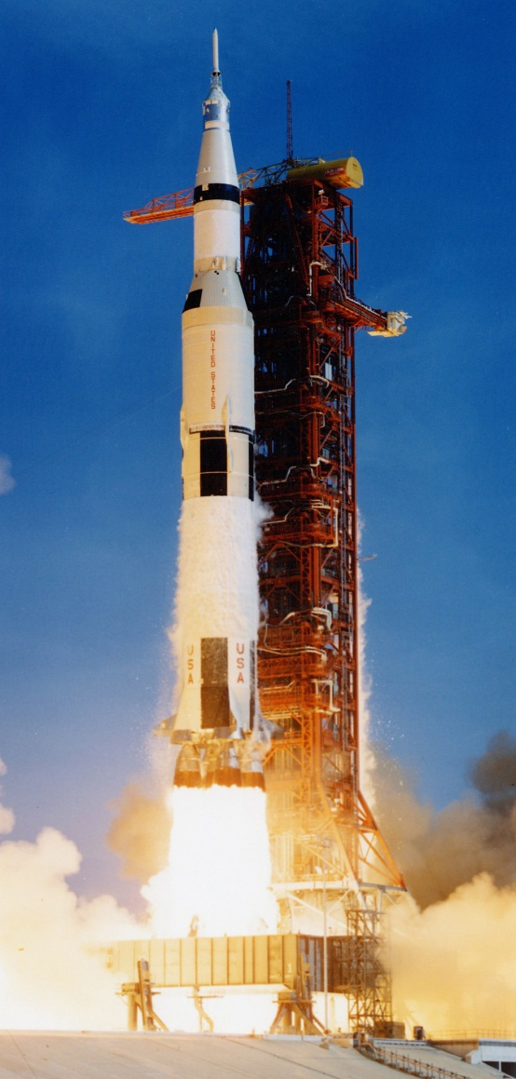
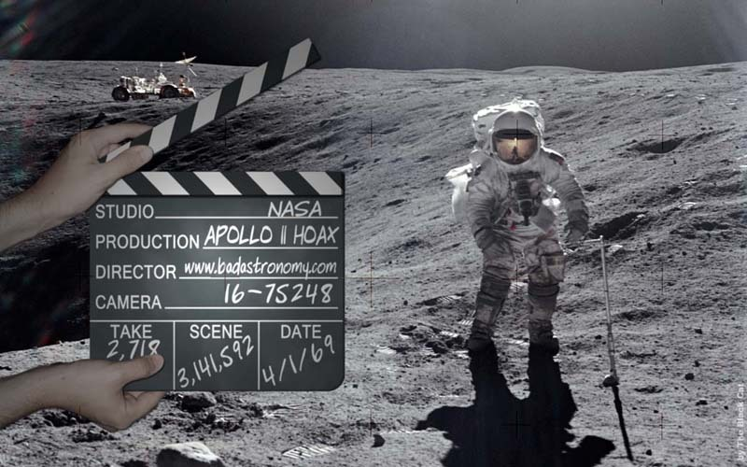
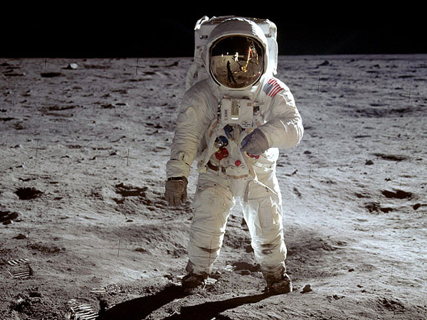
Космічна програма
Припускалося значно розширити космічну програму Сполучених Штатів заради того, щоб побороти відстань від СРСР;
Кеннеді дуже прагнув досягнути лідерства Сполучених Штатів у космічних перегонах із СРСР, виходячи із міркувань стратегії та престижу;
Кеннеді втричі збільшив бюджет НАСА;
25 травня 1961 оголосив про фінальну мету програми – висадку людини на Місяць;
У 1969, вже після смерті Кеннеді, космічний апарат «Аполлон-11» вперше доставив людей на Місяць.
?

Slide 11
Зовнішня політика
Куба
Ще уряд Ейзенхауера розробив план озброєного нападу на Кубу з метою повалення уряду Фіделя Кастро. ЦРУ підготувало та озброїло кубинських емігрантів для висадки на «Острів Свободи». Американці чекали лише зручного приводу для нападу, але він так і не з'явився.
У березні 1961 року з кубинців-емігрантів, що були категорично незадоволені режимом Кастро, було сформовано «Кубинську революційну раду», що мала стати майбутнім урядом.
Держдепартамент США видав «Білу книгу», яка мала на меті заплямувати репутацію уряду Куби та позбавити його міжнародної підтримки, а також створити теоретичне підґрунтя майбутньому вторгненню. Кеннеді дав згоду на відкрите вторгнення на Кубу, але з умовою, що у операції не прийматимуть участь американські війська.
17 квітня 1961 року підрозділ кубинських емігрантів виконав заплановану висадку у південно-західній частині Куби, у затоці Кочинос, але за 3 дні їх було розгромлено. Провал операції викликав значний міжнародний резонанс. У багатьох країнах демонстранти намагались штурмувати дипломатичні місії Сполучених Штатів.
На засіданні ООН представники 40 країн засудили агресію США проти Куби. Уряд Радянського Союзу направив Сполученим Штатам ноту протесту із закликом вжити заходів задля припинення агресії проти Куби. Дії США лише підштовхнули Кастро до зближення з Радянським Союзом і прийняття ним соціалістичного шляху розвитку Куби.

Slide 12
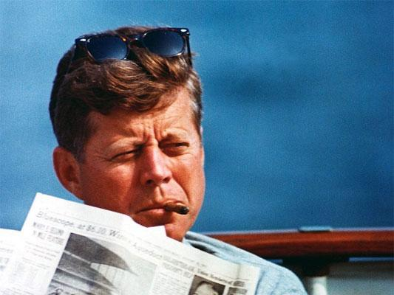
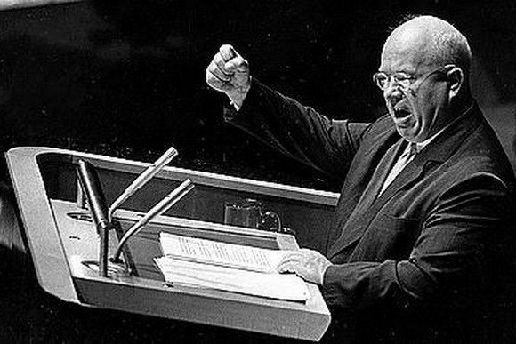
Карибська криза
У 1962 році американські літаки-розвідники, здійснюючи регулярні польоти над територією Куби, знайшли там ракетні установки середнього радіусу з ядерними боєголовками. Це повідомлення призвело до паніки у Америці. Почалась Карибська криза.
16 жовтня Джон Кеннеді провів позапланове зібрання Ради національної безпеки США. З'явилась ідея негайно знищити ракети за допомоги авіації, але це б спричинило удар СРСР по Америці і, таким чином, спричинило б початок ядерної війни. Кеннеді запропонував ввести морську блокаду острова. Ввечері 22 жовтня 1962 року президент Кеннеді у телевізійному виступі заявив про присутність радянських ракет з ядерними боєголовками на Кубі й заявив про початок військово-морської блокади острова.
Через 2 дні 180 військових кораблів вийшли у Карибське море, щоб закрити радянським кораблям дорогу до Куби. Кубинський лідер Фідель Кастро заявив Микиті Хрущову про майже неповоротність збройного зіткнення з США. Почалась «війна нервів». 26 жовтня радянський керівник запропонував Кеннеді пошукати можливості для мирного урегулювання конфлікту.
У вирішальний момент обидві сторони пішли на компроміс: після довгих переговорів Хрущов згодився на вивід радянських ракет при умові повного невтручання США у внутрішні справи Куби.
У 1963 році Радянський Союз та США уклали «договір гарячої лінії», який включав у себе можливість прямого діалогу керівників цих країн за необхідністю. У серпні того ж року був підписаний Московський договір між Великою Британією, СРСР та США про заборону випробувань ядерної зброї у трьох середовищах — у атмосфері, у космосі та під водою.

Slide 13
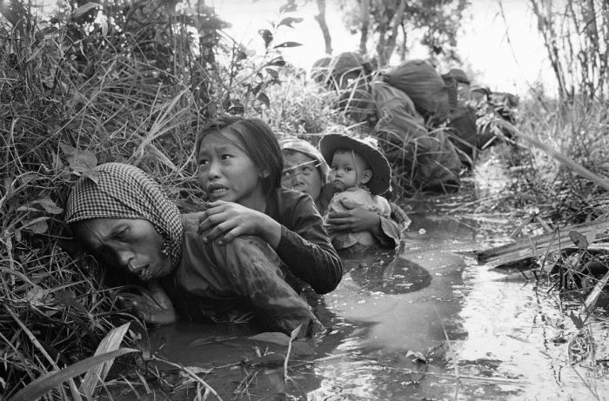
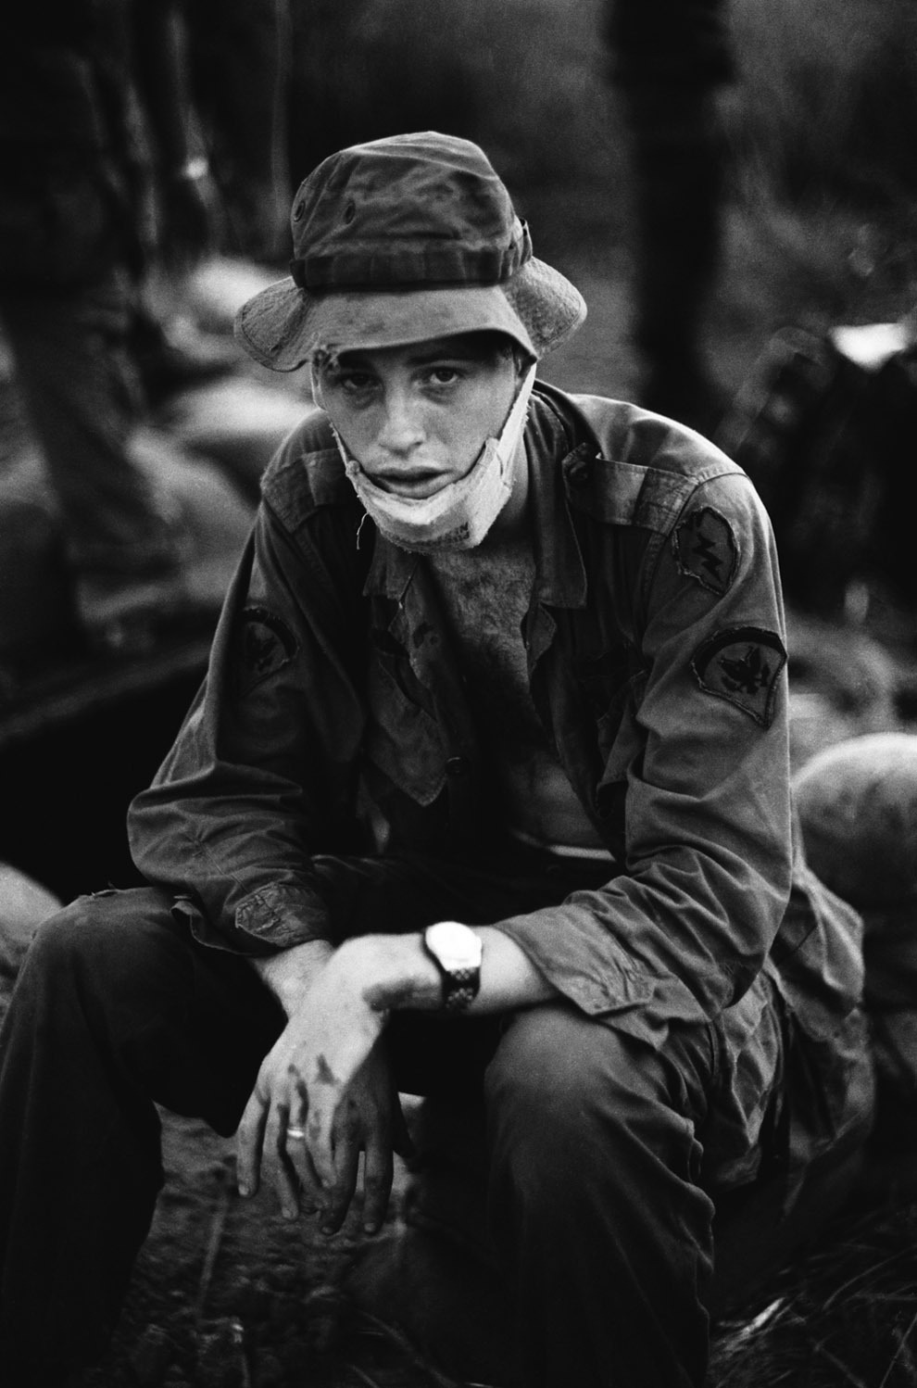
В’єтнам
Саме під час президентства Кеннеді США втрутились у внутрішні справи В'єтнаму. У грудні 1962 року Джон Кеннеді відіслав у В'єтнам спостерігачів з метою прояснення ситуації у країні. Згідно з їхніми доповідями, громадянська війна на півдні країни продовжувалась без втручання Північного В'єтнаму, але бойовий дух американських військ, які там дислокувались, був надзвичайно низьким.
Щоб зарадити об'єднанню країни під владою комуністів, Кеннеді наказав відправити морську піхоту на південь країни для створення маріонеткового уряду. Так США втягнулись у тяжку та безрезультатну війну у В'єтнамі.

Slide 14
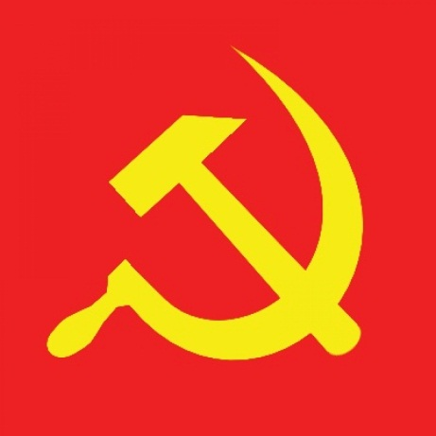
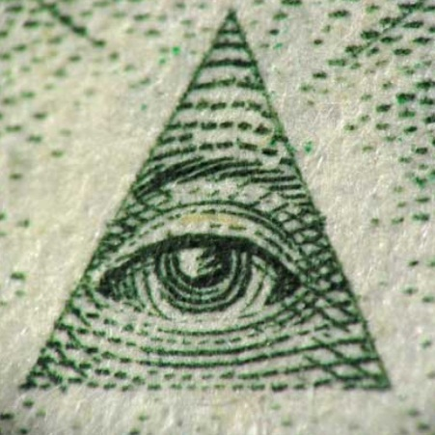
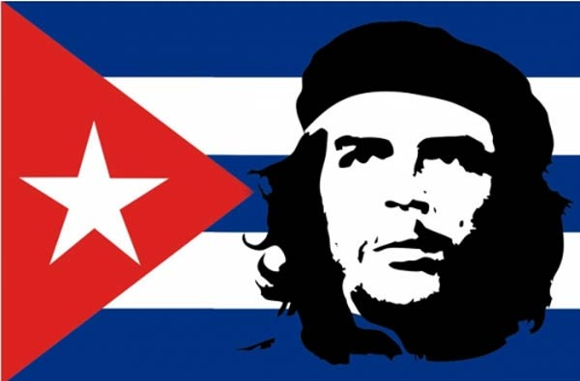
Вбивство Кеннеді
22 листопада 1963 року в Далласі (штат Техас) в 12:30 за місцевим часом Кеннеді був смертельно поранений пострілом з гвинтівки, коли він разом зі своєю дружиною Жаклін їхав у президентському кортежі по Елм-Стріт.
Досі точно невідомо, хто вбив Кеннеді. Було створено комісію, яка прийшла до висновку, що вбивство було скоєно злочинцем-одинаком Лі Харві Освальдом. Наступні офіційні розслідування підтвердили, що вбивцею був Освальд, але ймовірно за ним стояли якісь змовники. Існує ряд теорій, що піддають сумніву висновки комісії Уоррена і представляють альтернативні версії вбивства, в тому числі змова кубинців, ЦРУ, іллюмінатів або радянських спецслужб, однак жодна з них не була доведена. Соціологічні опитування показують, що переважна більшість американців (понад 70%) не вірить в офіційну версію вбивства.

